Slide 1
CHÀO ĐÓN CÁC EM VÀO TIẾT HỌC
TOÁN– LỚP 2A3
Bài 21: Luyện tập chung
(Tiết 1)
GV: NGUYỄN THỊ VÂN NAM

Slide 2
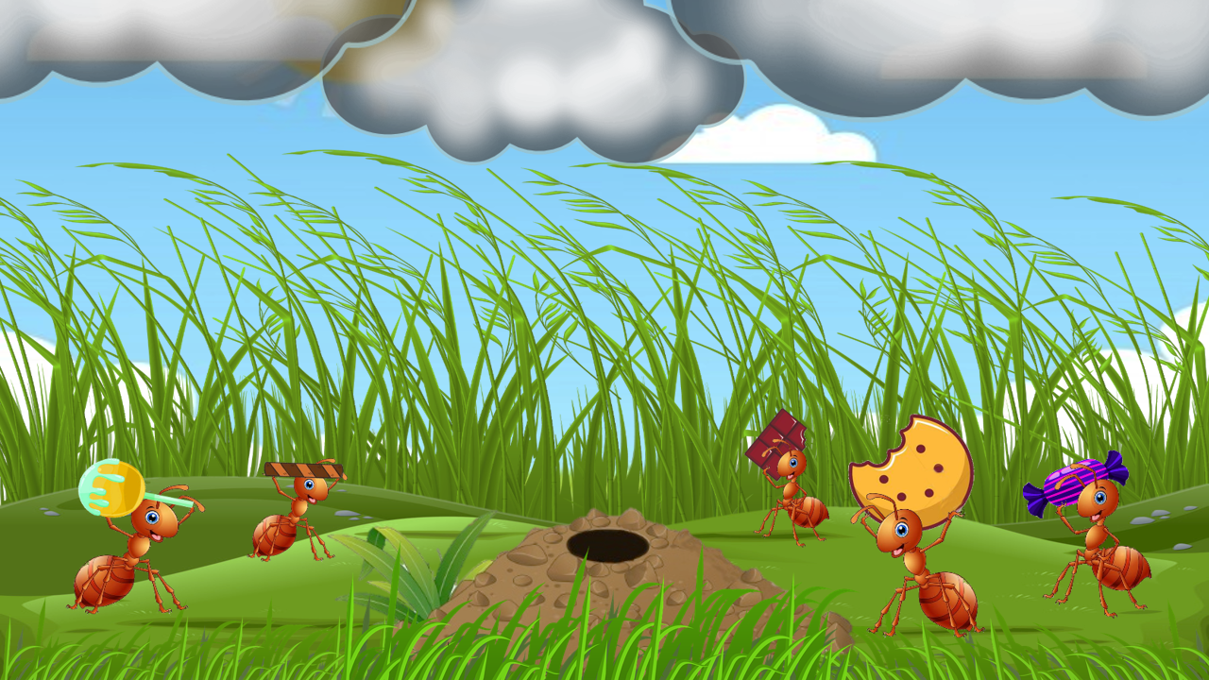
KIẾN VỀ TỔ

Slide 3
Hãy giúp các chú kiến mang thức ăn về tổ trước khi trời mưa
bằng cách trả lời đúng các câu hỏi.

Slide 4
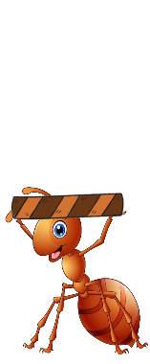
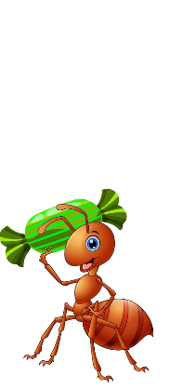
5
1
3
6
4
2

Slide 5
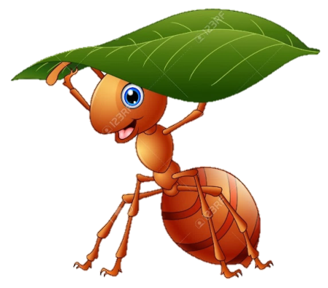
1
19 + 9 = ?
28

Slide 6
2
13 +17 = ?
30

Slide 7
3
15 +26 = ?
31

Slide 8
4
11 + 18 = ?
29

Slide 9
5
15 + 17 = ?
32

Slide 10
Thứ Sáu ngày 22 tháng 11 năm 2024
Môn : Toán
Bài: Luyện tập chung
(Trang 80)

Slide 11
1
Đặt tính rồi tính.
45 + 6
81 + 9
26 + 66
45
6
81
9
26
66
+
+
+
5
1
9
0
9
2

Slide 12
Bài giải
Con nghé cân nặng là:
47 + 18 = 65 ( kg)
Đáp số : 65 kg

Slide 13
Con lợn cân nặng 33 kg
Notes:
GV kích chuột vào từng máy bay để hiển đáp án

Slide 14
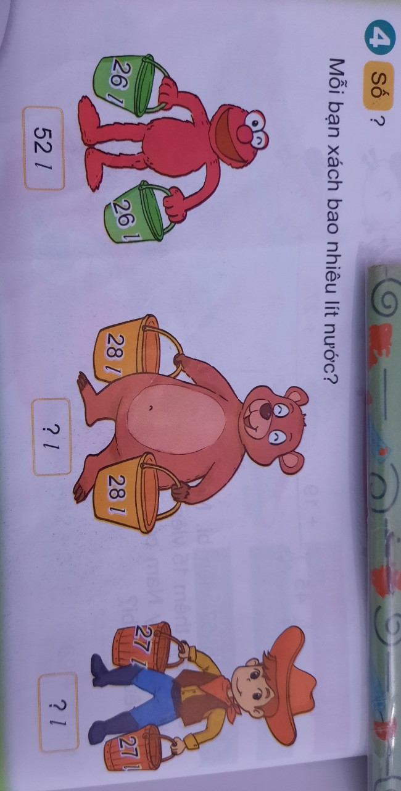
Rối Elmo xách 52 lít nước.
Gấu khổng lồ xách 56 lít nước.
Chú cao bồi Woody xách 54 lít nước.

Slide 15
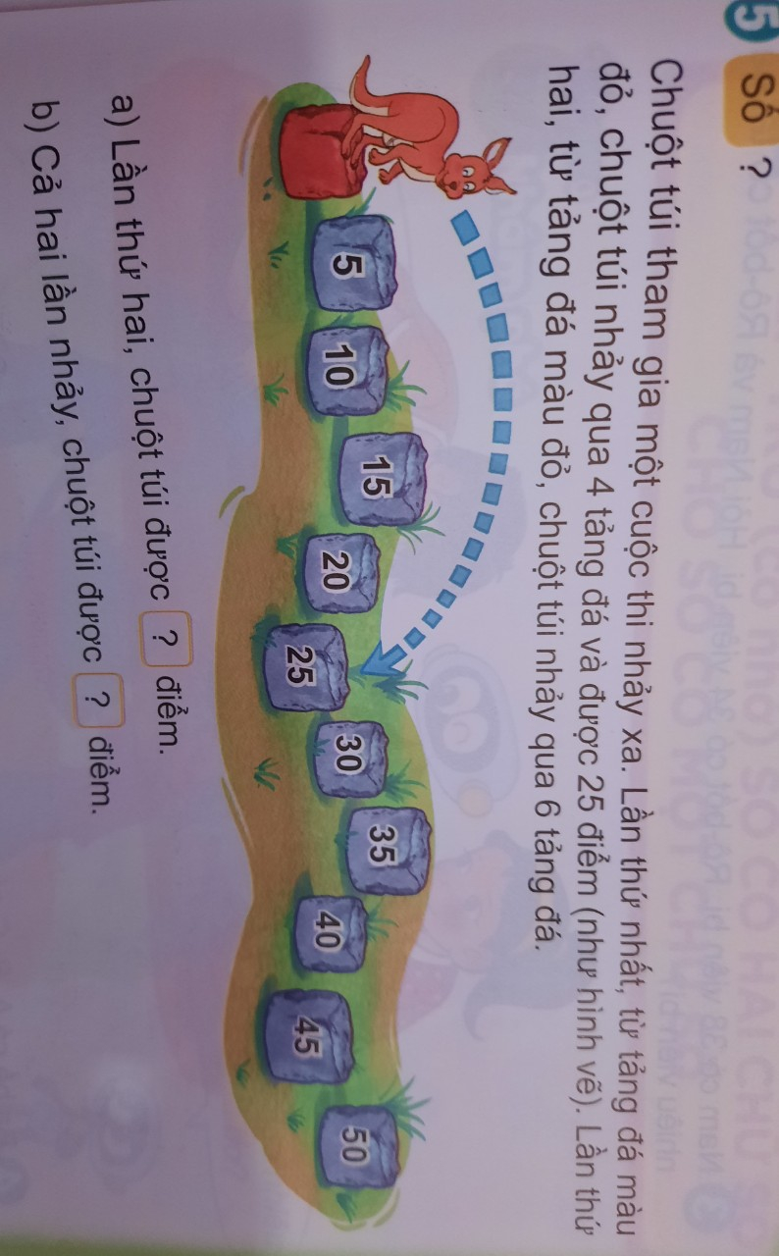
a) Lần thứ hai, chuột túi được 35 điểm
b) Cả hai lần nhảy, chuột túi được 60 điểm

Slide 16
Chào tạm biệt các em.
Các em nhớ về nhà thực hiện bài tập trong Vở bài tập toán nhé!

